Slide 1


Sansan Data Hub
ユーザガイド（SLCモード）
データ統合から、マーケティングを加速する

Slide 2
Sansan Data Hubの基本仕様
本連携の概要や
連携イメージについてご紹介します

Slide 3
Salesforce連携の概要
  Sansanの名刺データは、データ化が完了後にSansan Data Hubを経由し、Salesforceの名刺タブへ送られます。
  Sansanで名刺がデータ化されてから、平均1時間程度（最長2時間程度）でSalesforceの
  取引先/取引先責任者/リードへ反映されます。
  データの流れの詳細はこちら（※動画あり）をご確認ください。
Salesforce
名刺単位で転送
名刺
(10分に1回)
更新
新規
Sansan
三三株式会社
鈴木一郎
四四株式会社
佐藤二郎
Salesforceのレコードを読み込む
(10分に1回)
自動関連づけ
自動関連づけ
(1時間に1回)
(10分に1回)
取引先
取引先責任者
リード
Sansan Data Hub
（名寄せエンジン）
更新
三三株式会社
更新
三三株式会社
鈴木一郎
作成
四四株式会社
佐藤二郎
名刺のデータ化が完了
データ化の完了予定日を
確認する方法はこちら
カスタム項目へ
リッチ情報を書き込む
SOC / SLC
TDB従業員数
SOC / SLC
最上位
役職ランク
SOC / SLC
最上位
役職ランク
最新会社情報
TDB売上高
CI人物ID
部署・役職分類
CI人物ID
部署・役職分類
(10分に1回)
法人番号
TDB資本金
最新人物情報
タグ
最新人物情報
タグ
登記社名／住所
キーワード
  ※同期間隔は予告なく変更になる場合があります。ご了承ください。

Slide 4
名刺情報の反映イメージ
  Sansanから連携された名刺情報は、取引先/取引先責任者/リードへ自動で反映されます。
反映前
取引先責任者へ名刺情報が反映される前後のイメージ
反映後
Sansan名刺データ

Slide 5
取引先責任者/リードに反映済みの名刺情報を確認する
  取引先責任者/リードに反映された名刺は、「関連リスト」から確認することが可能です。
過去反映された名刺が複数枚存在する場合は、すべての名刺が一覧で表示されます

Slide 6
自動で反映できない名刺への対処方法
取引先／取引先責任者／リードへ
自動反映できない名刺データの条件
ならびに対処方法についてご案内します

Slide 7
自動反映の対象とならない名刺について

Slide 8
自動反映の対象とならない名刺の確認方法
  「自動関連づけ対象フラグ」 のチェックが外れている名刺データは、自動反映の対象から除外されます。
自動関連づけ対象フラグにチェックが入らないケース
① すでに取引先責任者/リードのいずれかに紐付いている
② [ SOC ]・[ CI人物ID ] 項目のいずれかに値が入っていない
③ [ 関連づけしない ] 項目にチェックが入っている

Slide 9
【参考】① すでに取引先責任者/リードのいずれかに紐付いている
  名刺がすでに取引先責任者/リードのいずれかに紐付いている場合、自動反映の対象にはなりません。
※すでに名刺が紐付いている場合は、名刺の詳細画面を開いた際に以下のメッセージが表示されます。
自動関連づけ対象フラグにチェックが
入らないケースの詳細をご案内する場合は
本スライドを使用してください

Slide 10
【参考】② [ SOC ]・[ CI人物ID ] 項目のいずれかに値が入っていない
  名刺データの詳細画面を開くと、【システム情報】の下に「SOC」・「CI人物ID」の項目があります。
  この項目のいずれかが空白だった（＝Sansan Data Hubがその名刺を識別できなかった）場合、該当する名刺は自動反映の対象外となるため、手動関連づけが必要になります。
Check！
手動関連づけの方法は、こちらをご参照ください。
自動関連づけ対象フラグにチェックが
入らないケースの詳細をご案内する場合は
本スライドを使用してください

Slide 11
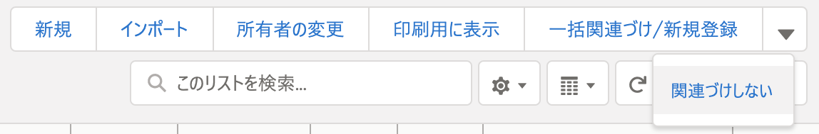
【参考】③ [ 関連づけしない ] 項目にチェックが入っている
  名刺データの「関連づけしない」項目にチェックが入っている場合、
  該当名刺は自動反映の対象から除外されます。
関連づけしないにチェックを入れる方法
  ① 個別にチェックを入れる場合
  名刺データの詳細画面を開き、【Salesforce 連携情報】の下にある
  「関連づけしない」 項目の編集（えんぴつ）ボタンをクリックして、
  チェックを入れる。
  ② まとめてチェックを入れる場合
  名刺のリストビュー（名刺データが一覧で表示されている画面）を開き、
  自動反映の対象から除外する名刺にチェックをいれる。
  そして、画面右上のボタンから「関連づけしない」をクリックする。
自動関連づけ対象フラグにチェックが
入らないケースの詳細をご案内する場合は
本スライドを使用してください

Slide 12
自動反映されない名刺に必要な「手動対応」について
  Sansan Data Hubが名刺自体を識別できなかった場合、
  該当名刺は自動で反映することができないため、手動関連づけが必要になります。
Check！
手動関連づけの方法は、こちらをご参照ください。
  自身が所有する名刺のうち、自動反映されていないものは
  名刺タブの「02 私の関連づけがない名刺」からご確認いただけます。
※取引先/取引先責任者/リードに反映させる必要のない名刺の場合は、「関連づけしない」項目にチェックをすることで
自動反映の対象外となります。また、「02 私の関連づけがない名刺」からも表示されなくなります。

Slide 13
自動反映時にエラーになった名刺について

Slide 14
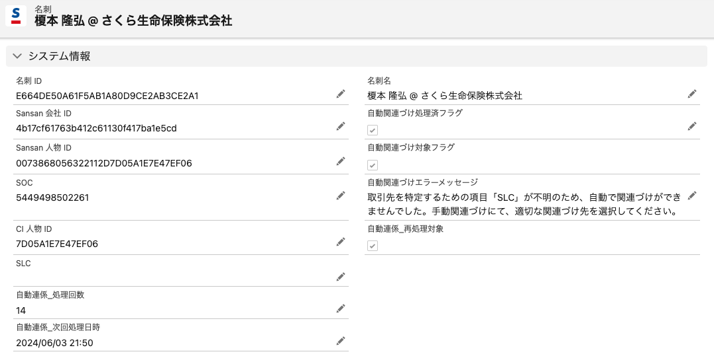
自動反映時にエラーとなった名刺について
  「自動関連づけ対象フラグ」にチェックが入っているにもかかわらず自動反映されていない場合は、
  反映時にエラーになっている可能性があります。
反映時にエラーになった場合
  「自動関連づけエラーメッセージ」から
  エラーメッセージをご確認いただけます
▶▶ 次スライド以降で、
よくあるエラーと対応例についてご案内しています。

Slide 15
連携エラーの種類と原因
  Sansan Data Hubが出力するメッセージは以下の4種類です：
エラー区分 | エラーメッセージ | エラー原因 | 対応例
重複エラー | 取引先で「SLC」の項目が重複したため、名刺の自動関連づけは行えませんでした。 | 【取引先に同一企業が複数存在している】 名刺と同じSLCをもつ取引先が複数存在（＝重複）しており、どちらに名刺を紐付けて良いのか分からない場合に発生しているエラー。 | 重複している取引先をマージいただくか、手動関連づけにて適切な取引先に名刺を紐付けてください。
重複エラー | 取引先責任者で「SOC」「CI 人物 ID」の項目が重複した ため、名刺の自動関連づけは行えませんでした。 | 【取引先責任者に同一人物が複数存在している】 名刺と同じSOC x CI人物IDをもつ取引先責任者が 複数存在（＝重複）しており、どちらに名刺を 紐付けて良いのか分からない場合に発生している エラー。 | 重複している取引先責任者をマージ いただくか、手動関連づけにて適切な 取引先責任者に名刺を紐付けてください。
重複エラー | リードで「SOC」「CI 人物 ID」の項目が重複したため、名刺の自動関連づけは行え ませんでした。 | 【リードに同一人物が複数存在している】 名刺と同じSOC x CI人物IDをもつリードが複数存在（＝重複）しており、どちらに名刺を紐付けて良いのか分からない場合に発生しているエラー。 | 重複しているリードをマージいただくか、手動関連づけにて適切なリードに名刺を紐付けてください。
識別不可エラー | 取引先を特定するための項目「SLC」が不明のため、自動で関連づけができませんでした。手動関連づけにて、適切な関連づけ先を選択してください。 | 【名刺のSLCが識別できていない】 名刺にSLCが付与されておらず、取引先（拠点）が特定できない場合に発生しているエラー。 ※海外住所の場合、SLCの識別はできません。 | 手動関連づけにて適切な取引先（拠点）に名刺を紐付けてください。

Slide 16
連携エラーの種類と原因
  Salesforceから出力される代表的なメッセージは以下の3種類です：
エラー区分 | エラーメッセージ例 | エラー原因 | 対応例
重複エラー | いずれか1 つのレコードを使用しますか?（Use one of these records?） もしくは You are creating a duplicate record. We recommend you use an existing record instead. | 【重複ルールに抵触している】 貴社Salesforceで設定されている重複ルール（多くの場合、標準重複ルール）に抵触して エラーになっている可能性があります。 | 重複ルールの設定内容を見直して いただくか、手動関連づけにて適切な 取引先/リードに名刺を紐付けてください。 （※重複ルールの設定によっては 手動関連づけもエラーになる可能性が あります。その場合は貴社Salesforce 管理者へお問い合わせください。）
入力規則 | 値を入力してください: [項目名] | 【入力規則に抵触している】 貴社Salesforceで設定されている入力規則にて、必須設定されている項目を空値で登録・更新 しようとしたことでエラーになっている可能性があります。 | 自動関連づけ設定を見直していただくか、入力規則の設定を見直してください。（※貴社Salesforce管理者へお問い合わせください。）
文字数 オーバー | [項目名]: データ値が大きすぎる: XXX (max length=XXX) | 【項目の文字数制限に抵触している】 名刺の情報を項目に転記しようとした際に、 転記先の項目の文字数制限に抵触してエラーになっている可能性があります。 | 文字数がオーバーしている項目について、文字数が制限以内にでおさまるよう名刺データを修正するなどの対応を検討してください。

Slide 17
手動関連づけの方法
手動で名刺を取引先／取引先責任者／リードに
紐付ける方法についてご案内します

Slide 18
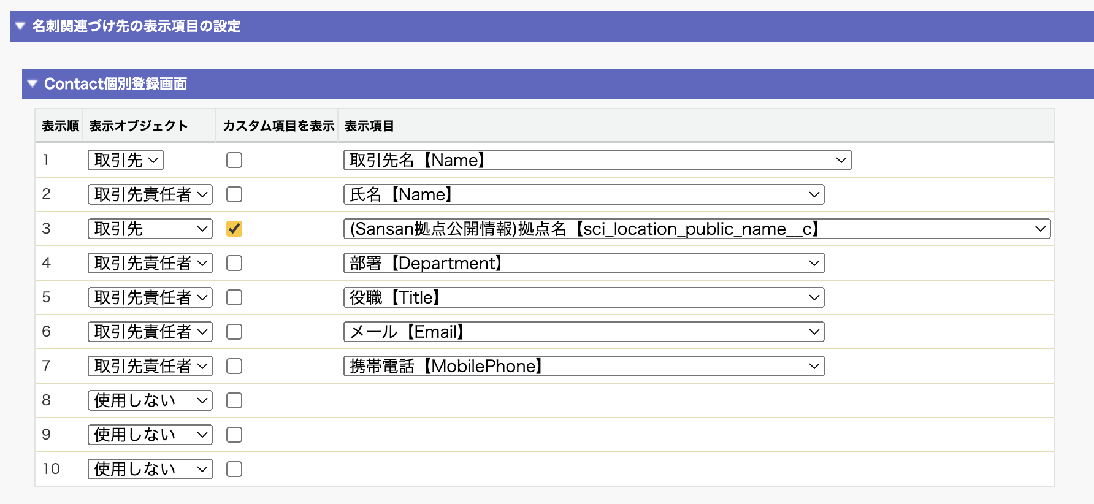
【推奨設定】手動関連づけ時の表示項目について
  誤った取引先に関連づけしないようにするための推奨設定と、その手順をご案内します。
  名刺設定の［手動関連づけ］タブにある「名刺関連づけ先の表示項目の設定」で、関連づけ先である取引先の拠点情報が確認できる項目を設定します。
  （例）取引先オブジェクトのカスタム項目「（Sansan拠点公開情報）拠点名」

Slide 19
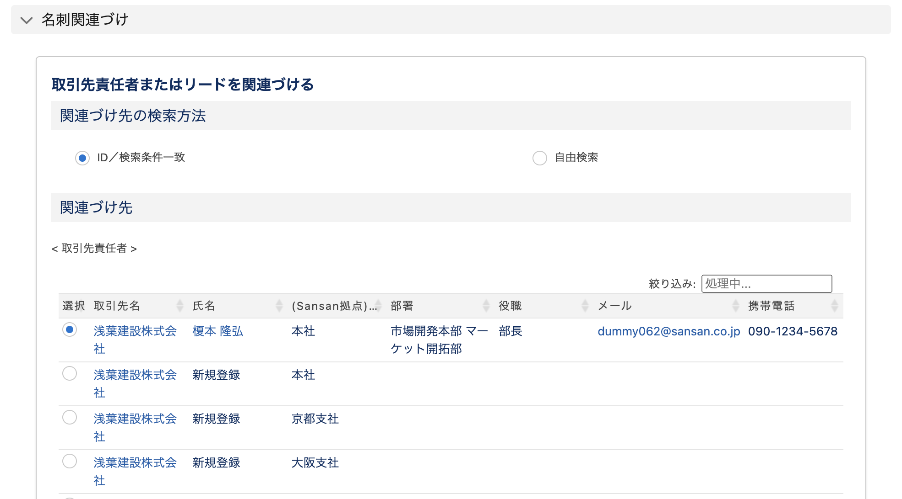
【推奨設定】手動関連づけ時の表示項目について
  名刺レコードの【名刺関連づけ】セクションで、関連づけ先の拠点情報を確認しながら手動関連づけが行えるようになります。

Slide 20
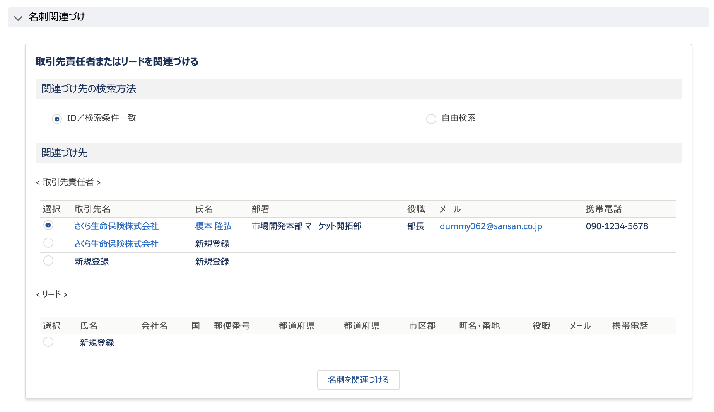
手動関連づけの方法
  個別に関連づけを行う場合は、名刺レコードの【名刺関連づけ】セクションから実施します。
※誤った取引先に関連づけしないようご注意ください。
「ID／検索条件一致」では、
名刺の人物がすでに登録されている場合、
関連づけ先の候補が表示されます。
「自由検索」では、グローバル検索と
同様にテキスト検索が可能です。
手動関連づけ(一括関連づけ)の詳細な手順は、こちらのヘルプサイトをご参照ください。

Slide 21
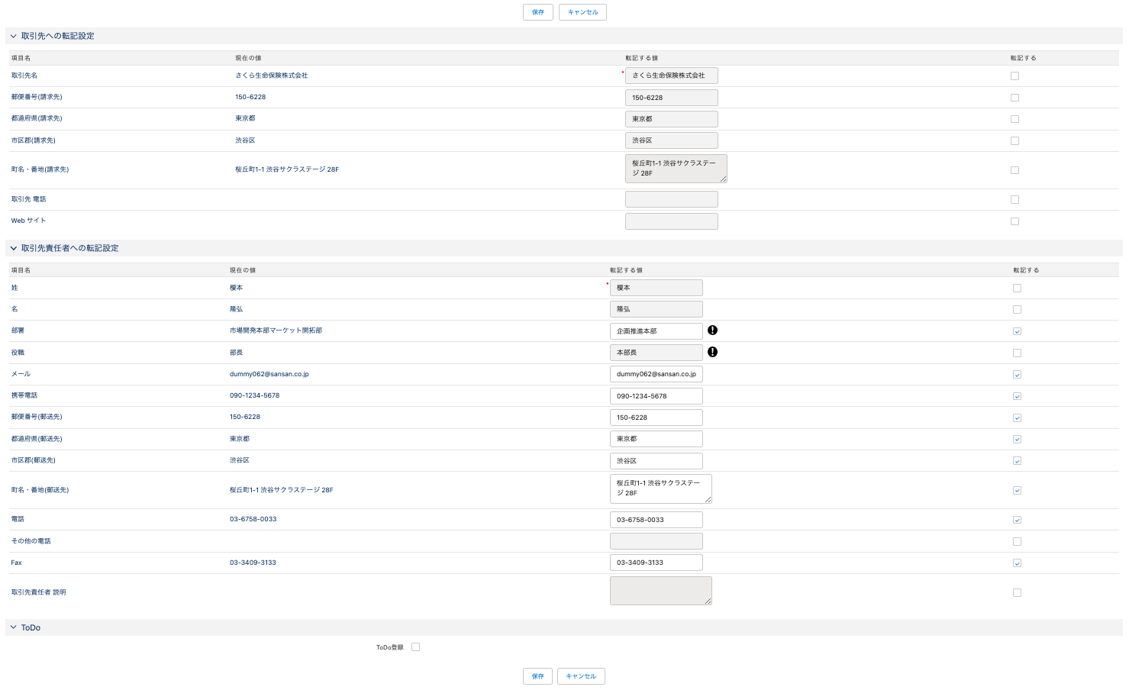
手動関連づけの方法
新旧の名刺情報を対比しながら上書き更新する項目を確認可能
① 情報に更新があるものには！マークが表示
② 転記する項目にチェック
③ 保存を押下して更新を反映

Slide 22
一括手動関連づけの方法
  一括で関連づけを行う場合は、複数レコードのチェックボックスにチェックを入れ、
  「一括関連づけ/新規作成」をクリックします。

Slide 23
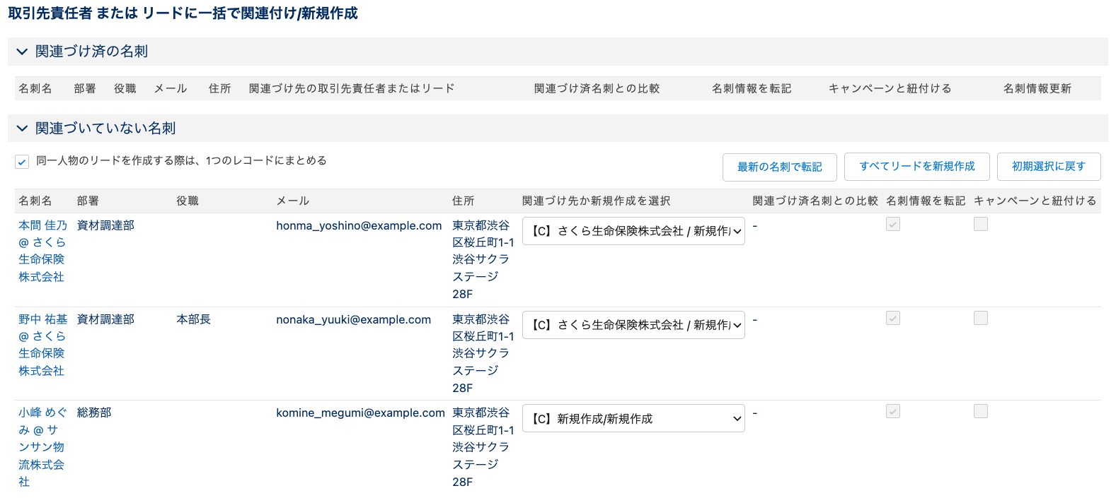
一括手動関連づけの方法
  一致する取引先・取引先責任者が存在する場合は、関連づけ候補の最上部に表示されます。
  存在しない場合は「新規作成」と表示されます。
【C】は「Contact(取引先責任者)」/【L】は「Lead(リード)」を指します。

Slide 24
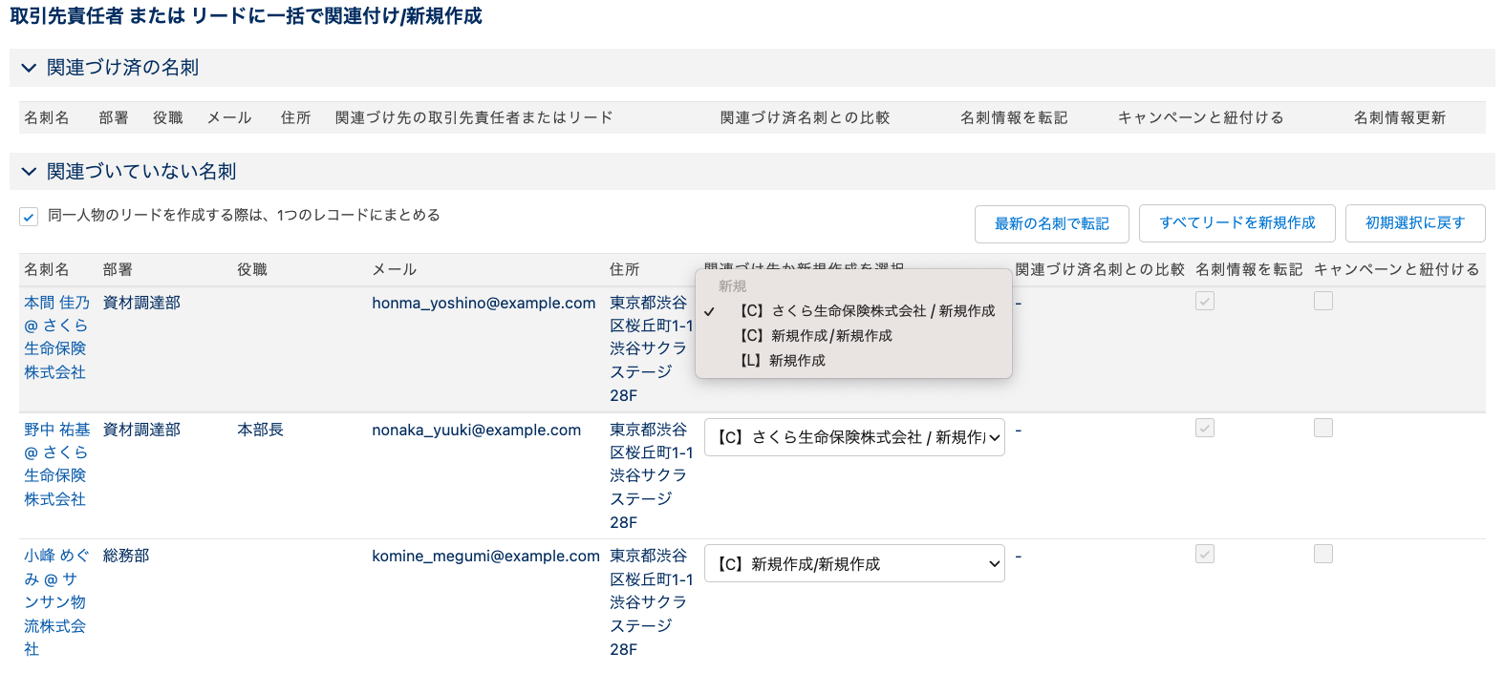
一括手動関連づけの方法
  プルダウンから関連づけ候補を確認することができます。
プルダウンで候補を表示

Slide 25
付録
連携の仕組みや基本機能など
Sansan Data Hubの概要についてご案内します

Slide 26
Sansan Data Hub連携の3つの機能
正規化
名寄せ
リッチ化
表記のゆれをなくす
情報の最新化
新旧判定
名寄せのキーを判定
関連情報を付与
例：国税庁情報（法人番号など）
帝国データバンク情報＊
Sansanオリジナル統計情報など
＊TDB情報の付与条件はこちらをご参照ください。
Sansanの名刺情報をSalesforceに自動反映し、データの正規化、リッチ化をすることで「活用できるデータに進化」
26

Slide 27


① 正規化
登記情報をもとに、会社名や本社住所などを正規化
Sansan株式会社
クレンジング前の元データ
sansan株式会社
Sansan
Sansan Data Hub
Sansan（株）
Sansan
Salesforce
Sansan株式会社
正規化されたデータ
業務
システム
三三株式会社
27

Slide 28
② 名寄せ
取引先責任者
社名が古い
名刺
会社名 | 三三株式会社
HP | https://jp.corp-sansan.com/
電話番号 | 03-6758-0033
所在地
担当者名 | 山田 太郎
部署 | 営業部
役職
E-mail | yamada.taro@33i.co.jp
作成年月日 | 2015年10月1日
会社名 | Sansan株式会社
HP | https://jp.corp-sansan.com/
電話番号 | 03-6758-0033
所在地 | 東京都渋谷区桜丘町1-1
担当者名 | 山田 太郎
部署 | デジタルマーケティング室
役職 | 室長
E-mail | yamada.taro@sansan.com
作成年月日 | 2019年12月15日
入力漏れ
Sansan Data Hubで
情報を一元化
データを識別して
コードを採番
ドメインが古い
データを識別して
コードを採番
SOC | 1531288593156
CI人物ID | 6346810120469
SOC | 1531288593156
CI人物ID | 6346810120469
コード一致するデータを同一判定して名寄せが可能
組織と人物を辞書判定し、識別コード（SOC・SLC・CI人物ID）を付与
人物情報を自動新旧判定し、最新人物情報として一元化
テキストマッチングによらない名寄せが可能に
28

Slide 29

Sansan Data Hubが採番するコードとは
  Sansan Data Hubは、名刺データやSalesforceのデータを読み込み、
  会社/人物単位で識別をかけたうえで、SOC・SLC・CI人物ID と呼ばれる3種類の識別コードを付与します。
  本連携は、Sansan Data Hubが識別できた（＝識別コードを付与できた）データが対象となります。
SOC
（Sansan Organization Code ）
SLC
（Sansan Location Code ）
CI人物ID
法人単位で採番される企業コード
組織として認定できれば採番可能
拠点単位で採番される拠点コード
拠点毎（住所）に異なるSLCを付与
同一の組織＝同じSOCに関連付け
SOCの付与が前提
独自に発行する人物単位コード
SOC/SLCと関連付けされる
Sansan株式会社
A社
SOC:1122
B社
SOC:3344
C社
SOC:5566
九州支社
SOC:1122
SLC:4567
関西支社
SOC:1122
SLC:3456
本社
SOC:1122
SLC:2345
A社の佐藤さん
SOC:1122
CI人物ID:9876
B社の田中さん
SOC:3344
CI人物ID:8765
C社の鈴木さん
SOC:5566
CI人物ID:6543

Slide 30
③ リッチ化
外部情報ソースと連携し、会社情報や人物情報を付与。
データ活用に必須となる、付加価値の高い顧客情報へと進化
帝国データバンク | 産業分類 例：建設業/総合工事業 従業員数（範囲） 例：500〜600人 売上高（範囲） 例：1,000～1,500百万 資本金（範囲） 所在地 など ※当該企業の接点情報がSansanに取り込まれている場合に付与
商業登記データ | 商号又は名称 本店所在地 法人番号
Sansanオリジナル （会社情報） | 拠点公開情報：支社・支店、工場に関する「拠点名・住所・電話番号」 キーワード：会社の属性や事業内容を表すキーワード 国コード（国情報） ターゲティングタグ：「導入ITサービス」「企業動向」「事業・サービス」に関する情報
Sansanオリジナル （人物情報） | 最上位役職ランク：役職情報から最上位の役職ランクを判定した「役職の位の高さ」を1~7で表示 部署・職種分類：Sansan独自に分類した33の区分に、部署・職種を分類
Sansan Data Hubが付与可能なその他リッチ情報はこちらのヘルプサイトの「Salesforce連携項目」のPDFをご参照ください。
30

Slide 31
Sansan Data Hub実現イメージ（正規化・リッチ化・名寄せ後イメージ）
取引先名 | Sansan株式会社
HP | https://jp.corp-sansan.com/
所在地 | 東京都渋谷区桜丘町1-1
電話番号 | 03-6758-0033
担当者名 | 山田 太郎
部署 | デジタルマーケティング室
役職 | 室長
E-mail | yamada.taro@sansan.com
SOC | 1531288593156
SLC | 8593156634681
CI人物ID | 6346810120469
部署・職種分類 | マーケティング
最上位役職ランク | 5
会社キーワード | 名刺、名刺管理、 クラウドサービス、……
国コード ( 国情報 ) | 81
企業動向 | CSRに力を入れている企業、 ISMS認定取得企業、…
導入ITサービス | Salesforce、HubSpot、 Google Workspace、……
導入ITサービス カテゴリ | アクセス解析、ウェブツール、 ウェブフォント、……
拠点名 | 本社
登記社名 | Ｓａｎｓａｎ株式会社
法人番号 | 4010001120965
TDBコード | 989671019
主業 | 情報処理サービス
従業 | パッケージソフトウェア業
資本金 | 10億円〜100億円未満
従業員数 | 500人～1,000人未満
売上高 | 100億円～300億円未満
創業年月 | 2007年6月
決算期 | 5月
代表者役職 | 代表取締役
代表者氏名 | 寺田 親弘
株式公開 | 公開
データ統合・正規化・最新化
リッチ化（コード・属性付与）
リッチ化 （企業属性情報）
31

